Slide 1

Zastosowanie technologii CUDA w sztucznej inteligencji
Zachodniopomorski Uniwersytet Technologiczny
w Szczecinie
WYDZIAŁ INFORMATYKI
Juliusz Romanowski

Slide 2
Opis Prezentacji
Spis treści pracy dyplomowej

Slide 3
Spis treści pracy dyplomowej
Równoległe przetwarzanie z zastosowaniem GPU
  Jednostki obliczeniowe GPU
  Technologie GPGPU
  CUDA
Sztuczne sieci neuronowe
  Model neuronu
  Architektury sieci neuronowych
  Zastosowania sztucznych sieci neuronowych
  Implementacja sztucznych sieci neuronowych na GPU
Biblioteka CNL
  Ogólny projekt aplikacji
  Część CPU
  Część GPU
    Przebieg procesów na MLP
    Implementacja MLP na GPU
    Użyte optymalizacje kerneli
  Testy implementacji sieci MLP
    Wpływ parametrów sieci na jakość uczenia
    Wpływ optymalizacji na wydajność kerneli
    Porównanie wydajności uczenia wersji CPU i GPU
  Możliwości rozwoju programu

Slide 4
Motywacja
Zwiększenie wydajności komputerów domowych
Istniejące produkty wspierające GPU
Szybki rozwój technologii GPGPU
Szybki wzrost wydajności GPU
Sieci neuronowe w algorytmach równoległych
Optymalizacja w wielu płaszczyznach

Slide 5
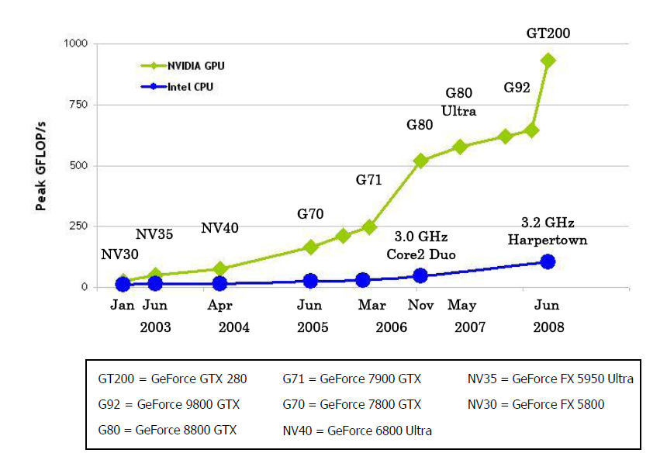
GPU, GPGPU, cz. 1
Źródło: CUDA Programming Guide 3.0
Wzrost mocy obliczeniowej GPU i CPU
Wzrost przepustowości pamięci i ilości procesorów

Slide 6
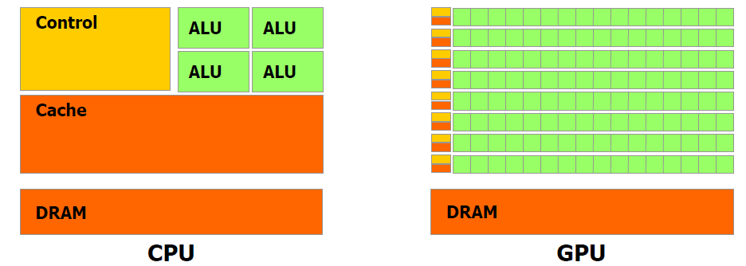
GPU, GPGPU, cz. 2
Źródło: CUDA Programming Guide 3.0
Model fizyczny CPU i GPU
Niewiele jednostek kontroli przepływu
Niewielki cache
Wiele procesorów

Slide 7
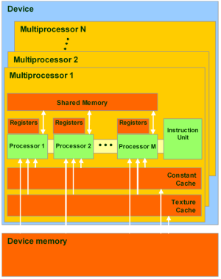
GPU, GPGPU, cz. 3
Typy pamięci:
Pamięć globalna
Pamięć constant
Pamięć lokalna
Pamięć dzielona
Pamięć teksturowa
Rejestry
Wymagane specjalne sposoby dostępu
Źródło: CUDA Programming Guide 3.0

Slide 8
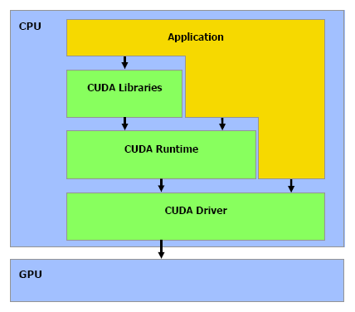
GPU, GPGPU, cz. 3
Architektura CUDA
Dodatkowe biblioteki (CUFFT, CUBLAS)
Interfejs CUDA Runtime
Interfejs Driver API
Źródło: CUDA Programming Guide 3.0

Slide 9
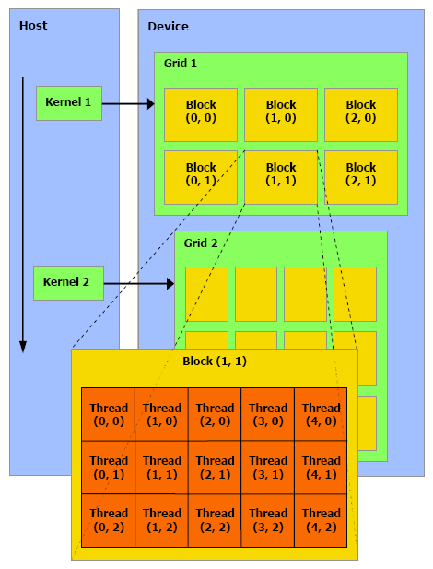
GPU, GPGPU, cz. 4
Źródło: CUDA Programming Guide 3.0
Podział pracy na bloki i wątki
Gridy, bloki, wątki
Wymiary gridu, wymiary bloku
Minimalne wymiary (wydajność)

Slide 10
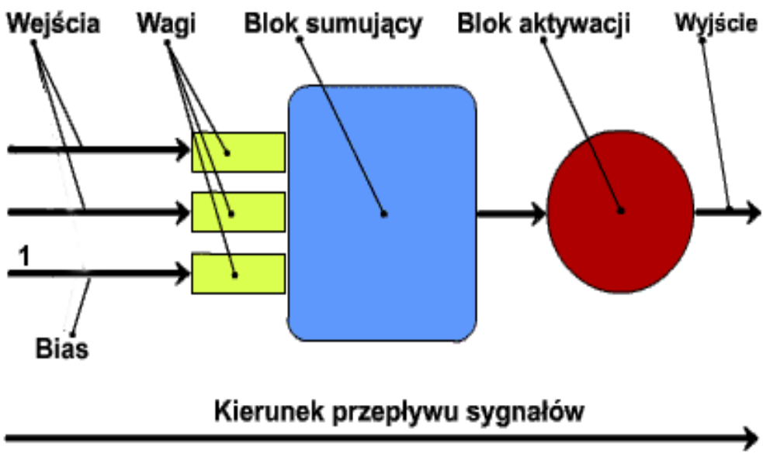
Sieci neuronowe, cz. 1
Źródło: http://www.cs.put.poznan.pl/rklaus/assn/neuron.htm
Schemat sztucznego neuronu
Funkcja aktywacji
  Neuron liniowy
  Perceptron Rosenblatta
  Neuron sigmoidalny

Slide 11
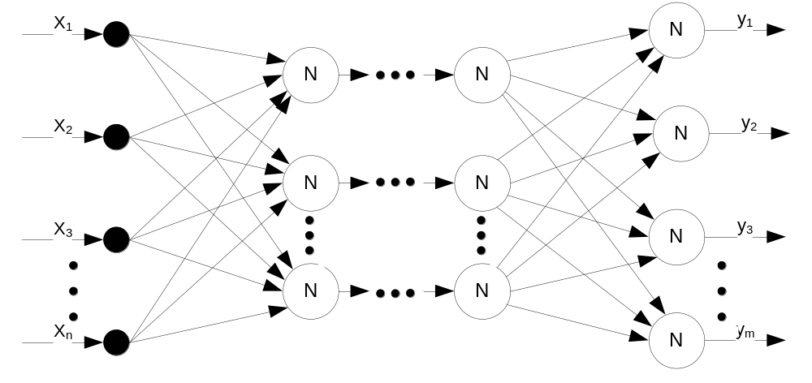
Sieci neuronowe, cz. 2
Architektury sieci neuronowych
  Jednokierunkowe
  Sieci radialne
  Sieci Hopfielda

Slide 12
Sieci neuronowe, cz. 3
Zrównoleglenie operacji na sieciach neuronowych:
  Operacje macierzowe – uruchamianie i uczenie backpropagation
  Każdy wątek przypisany do neuronu
  Nie można wykonywać równolegle kilku warstw
  Istniejące implementacje SN przy użyciu GPGPU

